Slide 1
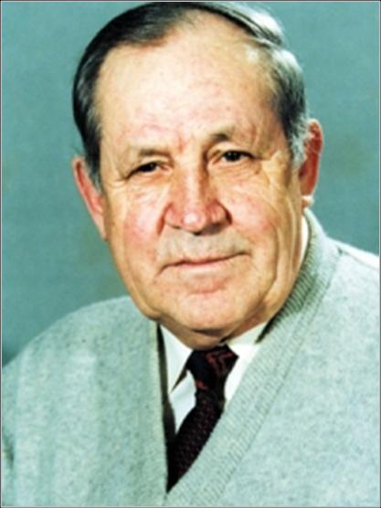
«Знаток жизни и творчества Альберта Ванеева»
Работу выполнила
Бушенева Анастасия Владимировна, учитель коми языка и литературы
МОУ «Косланская СОШ»

Slide 2
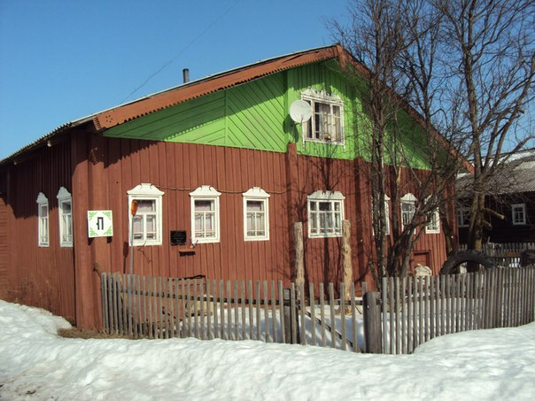
1. Альберт Егорович Ванеев родился 18 июля
1933 года в селе Буткан Удорского района

Slide 3
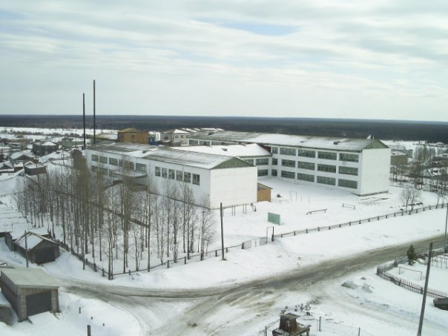
2. А.Ванееву пришлось учиться и в Буткане,
и Коптюге, и Важгорте. В 1951 году закончил
Косланскую среднюю школу.

Slide 4
3. «Путь в поэзию начинался как-то странно... Я учился в 5-6 классе, и у нас по коми языку и литературе был учебник «Родной сёрни», переведённый с русского языка на коми. И вот, в этом учебнике были настолько слабые, бездарные, откровенно малограмотные переводы стихов, что я пробовал их отредактировать, «улучшать». Не уверен, что у меня получалось что-то стоящее, но творческую струнку в себе я открыл, хотя и не сознавал этого. Сознание пришло позже, когда я стал членом литературно-творческого кружка «Пионеры Удоры» под руководством удивительно талантливого человека - Владилена Васильевича Крюкова. А будучи учеником 8-го класса я уже печатался в журнале «Войвыв кодзув»...

Slide 5
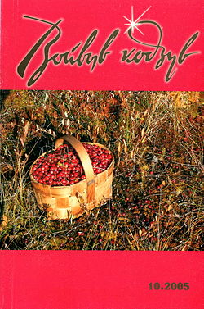
4. В 1949 году в журнале «Войвыв кодзув» впервые были опубликованы стихи Альберта Ванеева

Slide 6
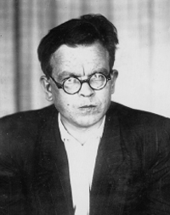
5. Литературно-творческий кружок, который активно посещал Альберт Ванеев, обучаясь в Косланской школе, назывался «Удораса пионеръяс». Руководителем этого кружка был Владилен Крюков.

Slide 7
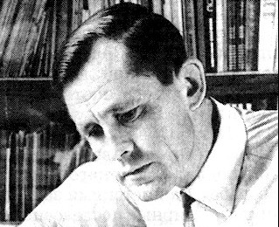
6. В конце 1949 года были опубликованы цикл стихотворений «Вогöгöрся кад» и стихотворение «Сиктса стадион» Альберта Ванеева в коллективном сборнике «Том гӧлӧсъяс»

Slide 8
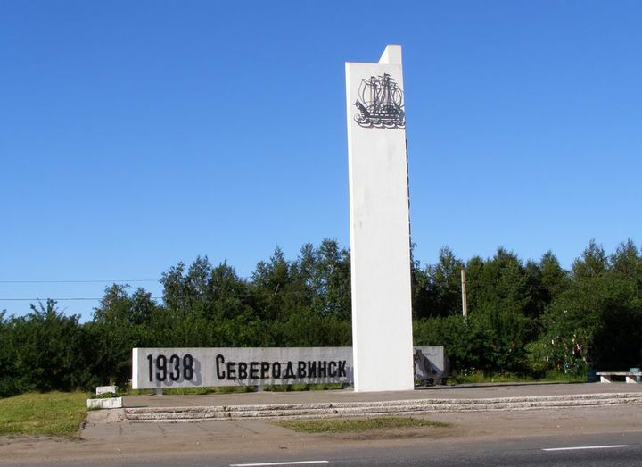
7. Альберт Ванеев два года служил
в 807 зенитно-артиллерийском полку Архангельской области г.Северодвинск.

Slide 9
8. Первая книга стихов А.Е.Ванеева –
«Ме чужи войвылын» вышла в 1960 году.

Slide 10
9. В 1988 году вышла книга «Войвывса сонетъяс», в которой собраны более 200 сонетов, в том числе и переводы сонетов Микеланждело, Петрарки.

Slide 11
10. Большая работа осуществлена А.Е. Ванеевым по переводу мировой поэзии на коми язык: стихотворения Микеланджело, Данте, Петрарки, Шекспира, Пушкина, Лермонтова, Баратынского Е.А., Некрасова, Фета, Есенина С.А., Твардовского А.Т., Ахматовой, Исаковского М.В., Прокофьева, Друниной, М.Джалиля, Ник.Байтерякова, Флора Васильева, Игнатия Гаврилова, Заки Нури, Петра Скунца, Ильдара Юзеева, Даниила Яшина и др.

Slide 12
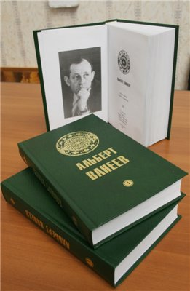
11. «Наука да поэзия – кык чой…
Ме кыкнаннысö мыйкö мында тöдлi…»
В этом сонете Альберт Ванеев раскрывает себя и как поэт, и как литературовед.

Slide 13
12. Енэж ӧшӧдчис сьӧдасьӧм шальӧн,
Дзебис шондiлысь мичлунсӧ мулысь.
Летӧм вурун кодь кымӧръяс талун,
Бара шуньгӧны улі, зэв улі.
Стихотворение «В осеннем лесу» -
«Арся вöрын»

Slide 14
13. Иван КУРАТОВ и Альберт ВАНЕЕВ
Оба поэта (пусть с разницей в 84 года) родились в один день, можно считать судьбоносным знаком, да и сам Альберт Егорович это прекрасно осознавал. Более того – считал, что как литературовед обязательно должен исследовать творчество классика коми поэзии.
Много сил и времени Ванеев отдавал изучению жизни и творчества И. А. Куратова, к 150 - летию со дня рождения поэта подготовил книгу «В поисках истины», ещё в 1980ых гг. написал либретто к будущей национальной опере об Иване Куратове.
Когда занялся исследованиями по творчеству И.Куратова, то специально отправился в Среднюю Азию, где жил Иван Алексеевич, и изучал юриспруденцию и правоведение лишь только потому, что Куратов был следователем. Альберта Егоровича всегда отличала глубина подхода, чем бы он ни занимался.

Slide 15
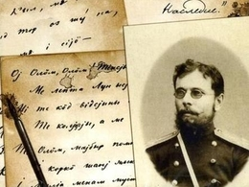
А.Ванеевым написаны стихи, посвящённые И.Куратову. Хотел издать Куратовскую энциклопедию. Альберт Егорович успел разработать ее концепцию, всю терминологию и даже просчитал расходы на выпуск, но, увы, слишком рано ушел из жизни, так и не увидев плоды своего масштабного начинания.

Slide 16
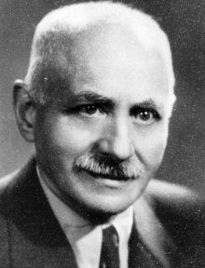
14. Зэв важӧн тэ Комиӧ волін, Старинный наш друг и товарищ,
Со колис нин сэксянь нэм джын, Стремителен времени век.
Но паметьяд серпас век олӧ, Полвека назад в Сыктывкаре
Кыдз Войвылын чӧлалӧ лым. Ты видел наш северный снег.
(в переводе И. Лашкова)
Стихотворение «Войвылын чöлалö лым».
Сиöма коми кыв велöдысь да радейтысь,
венгерскöй профессор Давид Фокош-Фукслы.

Slide 17
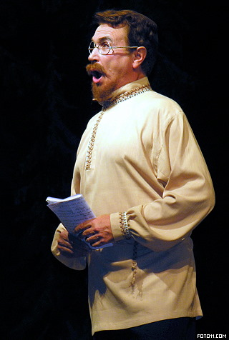
15. В октябре 2009 года в Государственном театре оперы и балета Республики Коми 52-й театральный сезон открылся премьерой: оперой «Куратов», которая была написана выходцем из Коми, а ныне жителем Лондона композитором Сергеем Носковым. Премьера стала значительным событием в жизни республики: ведь это – первая коми опера на коренном языке. Основа либретто выполнена в 1984 году коми поэтом Албертов Ванеевым и дополнена С.Носковым современными реалиями. Постановка оперы «Куратов» была запланирована на 2009 год вследствие 170-летия со дня рождения основоположника коми литературы и провозглашения 2009-го годом коми языка.

Slide 18
16. В 1980 году в г. Альта (Норвегия) проходил День мира стран Норвегия – Россия – Финляндия – Швеция, участником этих событий был Альберт Ванеев, по окончании форума поэт написал цикл «Норвегияса серпасъяс», включающий 7 стихотворений, посвященных этой северной стране, ее природе и выдающимся личностям: Киркенесскöй полкаса рядöвой; Велöдысьяс йылысь баллада; Россия сэн, кöн петö шондi ; Нурдаль Григ; Медся войвыв кар; «Кыдзи дзугöмны тэнö, Норвегия…»; Норвежскöй мореын шторм. И большой очерк «Фиорд муын» (На земле Фьордов).

Slide 19
17. «В Мордовии и во всех национальных финно-угорских республиках России, а также в Венгрии и Финляндии, Альберта Егоровича Ванеева справедливо называют выдающимся финно-угорским учёным».
Андрей Алешкин, заслуженный деятель Республики Мордовия, профессор МГУ им. Н.П. Огарева

Slide 20
18. Альберт Ванеев – большой ученый
В 1955 г. с отличием окончил историко-филологический факультет Коми пединститута. С 1962 г. работает научным сотрудником отдела языка, литературы и истории Коми филиала АН СССР. В 1963 г. защитил кандидатскую диссертацию по теме «Вопросы мастерства в коми советской поэзии».
Альберт Егорович - автор монографий «Сöвмысь поэзия» («Развивающаяся поэзия», 1963), «Время и коми поэзия» (1974), «Коми-зырянское просветительство» (2001). Много сил и времени отдавал изучению жизни и творчества И. А. Куратова. К 150 - летию со дня рождения поэта подготовил книгу «В поисках истины». В 1984 г. А.Е.Ванеев перешел в Президиум Коми НЦ УрОРАН и возглавил научную группу по созданию энциклопедии «Республика Коми».

Slide 21
Альберт Ванеев был большим патриотом и делал все, чтобы прославить свой народ, воспеть природу родного края, но сам говорил, что прежде всего он – ученый. Альберт Ванеев одним из первых обратился к коми ритмике, первым проанализировал коми поэзию. Вторая его любимая тема – куратоведение. Он специально отправился в Казахстан и Узбекистан, чтобы глубоко изучить личность Куратова. И вообще, он брался за самые сложные темы. За пять лет создал большой труд - «Историю коми литературы», писал учебники, после выпуска «Энциклопедии Республики Коми» задумал создать куратовскую энциклопедию.
А.Ванеев является автором более 300 литературоведческих работ.

Slide 22
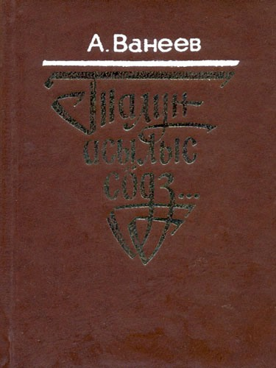
19. НАГРАДЫ Альберта Ванеева
Член Союза писателей СССР (1965 г.)
Награжден двумя Почетными грамотами Президиума Верховного Совета Коми АССР (1958, 1968), Ленинской юбилейной медалью «За доблестный труд» (1970). За создание «Баллады о мальчишках» и поэтические сборники «Сосны под солнцем» и «Луншöр» А. Ванееву в 1968 г. присуждена премия Коми комсомола. За сборник стихотворений «Талун асылыс сöдз» в 1980 г. поэт стал лауреатом Государственной премии Коми АССР им. И. А. Куратова.

Slide 23
Альберт Ванеев
Заслуженный работник культуры Коми АССР (1988),
Народный поэт Республики Коми (1996)
С 1984 года А.Е. Ванеев активно работал над созданием трехтомной энциклопедии "Республика Коми" - был заместителем главного редактора, руководителем научной группы по её созданию, автором многих статей. За этот фундаментальный труд в составе авторского коллектива был удостоен звания лауреата Государственной премии Республики Коми (2001). Член-корреспондент Петровской Академии наук и искусств (2000)

Slide 24
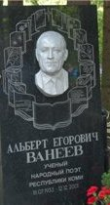
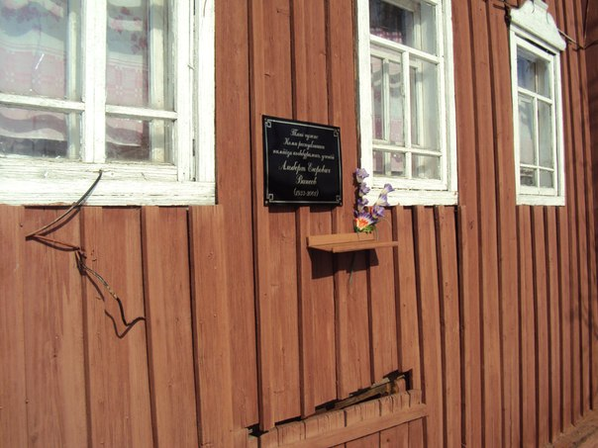
20. В дань памяти поэту в 2003 году в селе Кослан прошла научно-практическая конференция «Альберт Ванеев – поэт, учёный» и праздник «Коми книга», посвящённые 70-летию со дня рождения народного поэта. В том же году Центральной библиотеке села Кослан было присвоено имя А. Е. Ванеева.
В 2007 году на родине поэта прошли первые республиканские Ванеевские чтения, на родительском доме Ванеева в селе Буткан Удорского района состоялось открытие мемориальной доски.
Летний университет молодых финно-угорских переводчиков имени Альберта Ванеева.
«Коми книга-2013» была посвящена 80-летию А.Е.Ванеева.
С 2014 года - Литературная премия им.А.Е.Ванеева

